Slide 1
ONLINE clothing SHOP developers
fetchcode
CODIFIQUE O SEU ESTILO

Slide 2
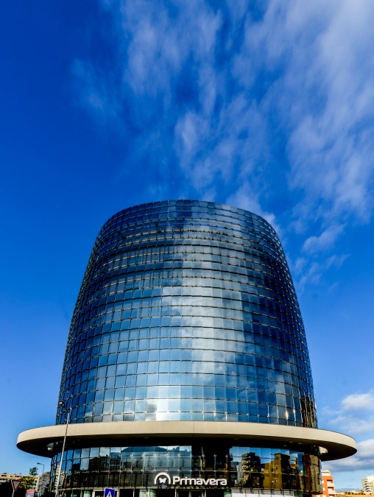
01
ABOUT US
Since 2022
FETCHCODE

Slide 3
ABOUT US
Somos uma empresa criada em 2022, com o objetivo de criar qualquer site de moda da forma mais otimizada possível e que traga uma experiência inegualável a qualquer utilizador.
fetchcode

Slide 4
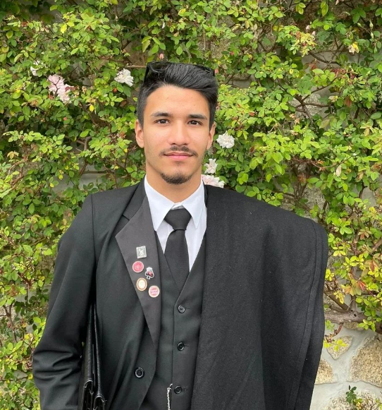
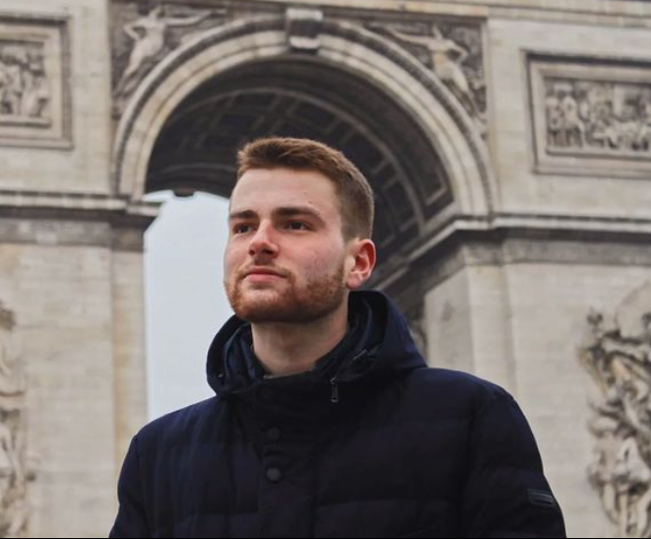
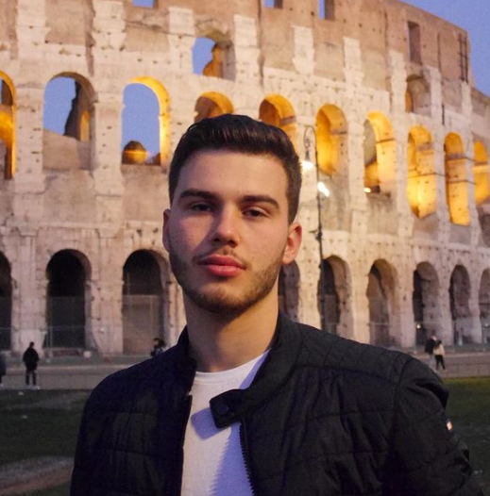
A nossa equipa
DIOGO OLIVEIRA
JOSHUA JONES
RUI PEIXOTO
PRODUCT OWNER
SCRUM MASTER
DEVELOPMENT TEAM MEMBER

Slide 5

6,703,580
Clientes satisfeitos com os nossos websites

Slide 6
LOCalização
A nossa empresa é sediada em Braga(Portugal), mas trabalhamos com outras empresas que solicitam os nossos serviços por todo o mundo.

Slide 7





Nossos serviços
Portabilidade
Compatibilidade
MAnutenção
Privacidade
usabilidade
Cultura
Funcional em qualquer browser
Funcional também em dispositivos móveis
Erros ou falhas resolvidos rapidamente
Passwords e outros dados sensíveis serão mascarados
Facilidade no uso para qualquer pessoa
Adaptação da data e dos dados do pagamento consoante a região do utilizador

Slide 8
Tipos de utilizadores
Visitante
Cliente
Funcionário
Administrador

Slide 9
tecnologias
Angular - Frontend
Node.js e MySQL - Backend
Azure DevOps - Software de ALM
Git - Sistema de Controlo de versões

Slide 10
Problemas encontrados

Slide 11

—Mahatma Gandhi
“NÃO PODES MUDAR O MUNDO, SEM MUDAR DE ROUPA.”

Slide 12

OBRIGADO!
FETCHCODE
Alguma pergunta?
fetchcode@gmail.com +760 100 300 fetchcode.com
Continuação de uma Boa tarde!

